Slide 1




Slide 2

A migração e o processo de construção social brasileiro
Ciências Humanas – 2º Termo – Ensino Médio – EJA
Professor: Marconi Cabral
Contribuição: Antônio Russo, Fabiana Wharton e
Luize Coutinho.

Slide 3

Introdução
Conteúdo: Diversidade regional e nacional
Habilidades:
© Pixabay
Sociologia: Sensibilizar-se em relação às tensões que ocorreram na formação da diversidade brasileira; compreender a noção de cultura e diferenciá-la de cultura de massa.
Filosofia: Questionar a realidade social e planejar ações de intervenção solidária; identificar as subjetividades como resultado de construção social.
Geografia: Identificar problemas socioespaciais e ambientais urbanos, caracterizando-os e propondo ações para a melhoria das condições de vida nas cidades brasileiras.
História: Valorizar a diversidade dos patrimônios étnico-culturais e artísticos, identificando-os em suas manifestações e representações em diferentes sociedades.
Notes:
https://pixabay.com/pt/illustrations/bal%C3%A3o-bal%C3%A3o-de-pensamento-acho-que-4401242/

Slide 4
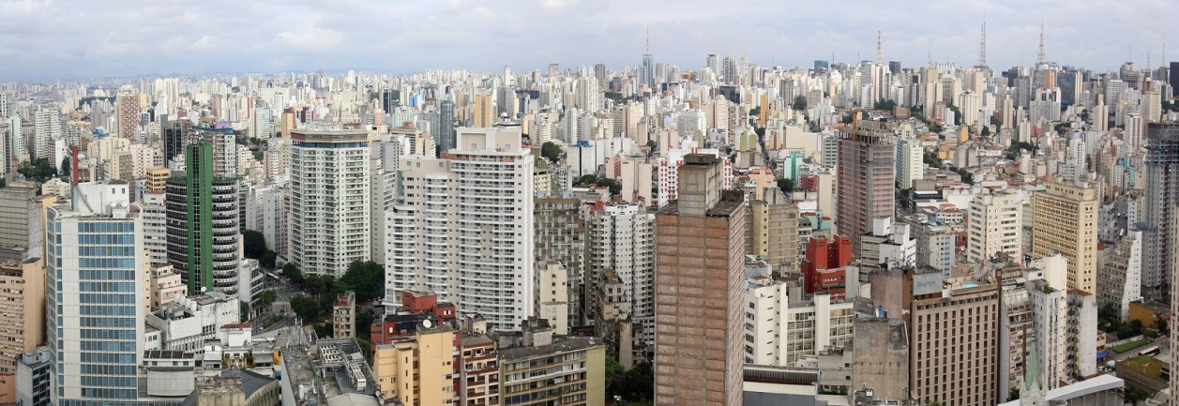
A migração e o processo de construção social brasileiro
Sua família é originária do lugar onde vocês residem?
Você conhece alguém de outro município, região do Estado, de outro Estado ou, ainda, de outro país, que veio morar recentemente no município onde reside?
Você imagina o que pode ter motivado essa mudança?
Imagens: © Pixabay
Notes:
https://pixabay.com/id/photos/s%C3%A3o-paulo-bangunan-ikhtisar-udara-1194935/

Slide 5
A migração e seu papel na construção da diversidade – CONCEITOS
MIGRAÇÃO: Deslocamento populacional pelo espaço geográfico, de forma temporária ou permanente, que desde o início da humanidade tem contribuído para a sobrevivência do ser humano. O homem que migra o faz por alguma razão e, muitas vezes, a sobrevivência de um determinado grupo social depende de seu deslocamento pelo espaço.
© Pixabay

Slide 6
A migração e seu papel na construção da diversidade – CONCEITOS
MIGRAÇÃO: Deslocamento populacional pelo espaço geográfico, de forma temporária ou permanente, que desde o início da humanidade tem contribuído para a sobrevivência do ser humano. O homem que migra o faz por alguma razão e, muitas vezes, a sobrevivência de um determinado grupo social depende de seu deslocamento pelo espaço.
Imigração: Movimento de entrada, com ânimo permanente ou temporário e com a intenção de trabalho ou residência, de pessoas ou populações, de uma determinada área de um país para outro, ou de um continente para outro e/ou ainda dentro dos limites fronteiros do mesmo país.
© Pixabay

Slide 7
A migração e seu papel na construção da diversidade – CONCEITOS
MIGRAÇÃO: Deslocamento populacional pelo espaço geográfico, de forma temporária ou permanente, que desde o início da humanidade tem contribuído para a sobrevivência do ser humano. O homem que migra o faz por alguma razão e, muitas vezes, a sobrevivência de um determinado grupo social depende de seu deslocamento pelo espaço.
Imigração: Movimento de entrada, com ânimo permanente ou temporário e com a intenção de trabalho ou residência, de pessoas ou populações, de uma determinada área de um país para outro, ou de um continente para outro e/ou ainda dentro dos limites fronteiros do mesmo país.
Emigração: Saída espontânea ou não de uma determinada pessoa de um país qualquer, ou ainda de maneira costumeira, designa os fluxos de população dentro de um mesmo país.
© Pixabay

Slide 8
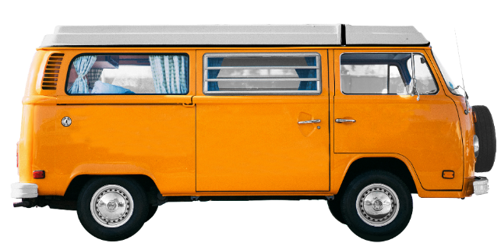
Migração no Brasil
O processo migratório, que acontece desde o começo da humanidade, ocorre por motivos religiosos, culturais, ambientais, políticos, econômicos, entre outros.
A migração interna no Brasil se dá, principalmente, por razões econômicas. Devido às desigualdades existentes no país inteiro, muitas pessoas migram para procurar melhores oportunidades e em busca dos seus sonhos.
© Pixabay
Notes:
https://pixabay.com/ko/photos/%ED%8F%AD%EC%8A%A4%EB%B0%94%EA%B2%90-bulli-%EC%BA%A0%ED%95%91-%EB%B2%84%EC%8A%A4-2632486/

Slide 9
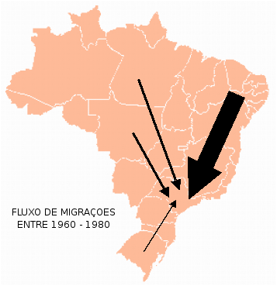
Migração no Brasil
Wikimedia Commons. CC BY-AS 3.0.
Notes:
By No machine-readable author provided. LeonardoG assumed (based on copyright claims). - No machine-readable source provided. Own work assumed (based on copyright claims)., CC BY-SA 3.0, https://commons.wikimedia.org/w/index.php?curid=510667

Slide 10
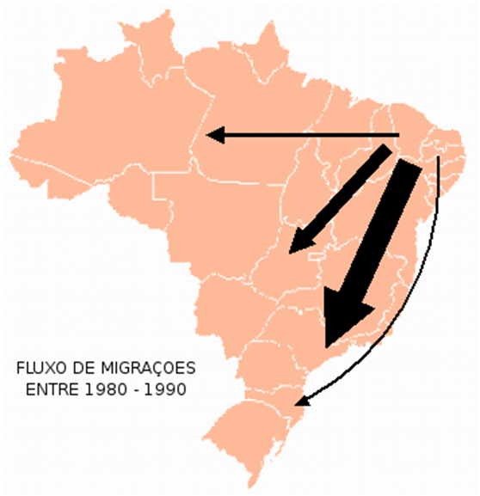
Migração no Brasil
Wikimedia Commons. CC BY-AS 3.0.
Notes:
No machine-readable author provided. LeonardoG assumed (based on copyright claims). / CC BY-SA (http://creativecommons.org/licenses/by-sa/3.0/)

Slide 11
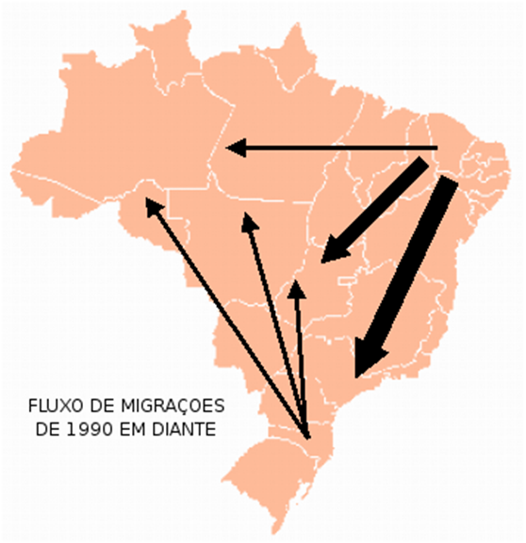
Migração no Brasil
Wikimedia Commons. CC BY-AS 3.0.
Notes:
No machine-readable author provided. LeonardoG assumed (based on copyright claims). / CC BY-SA (http://creativecommons.org/licenses/by-sa/3.0/)

Slide 12
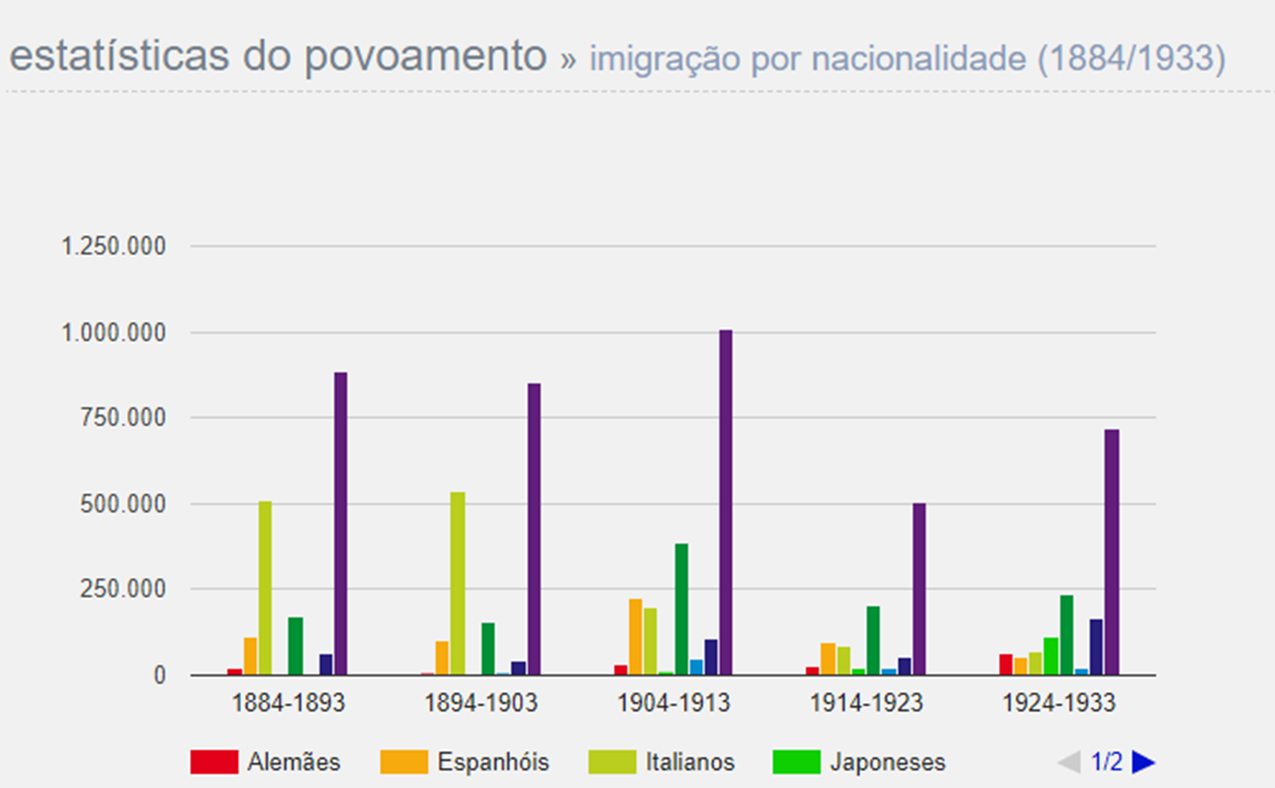
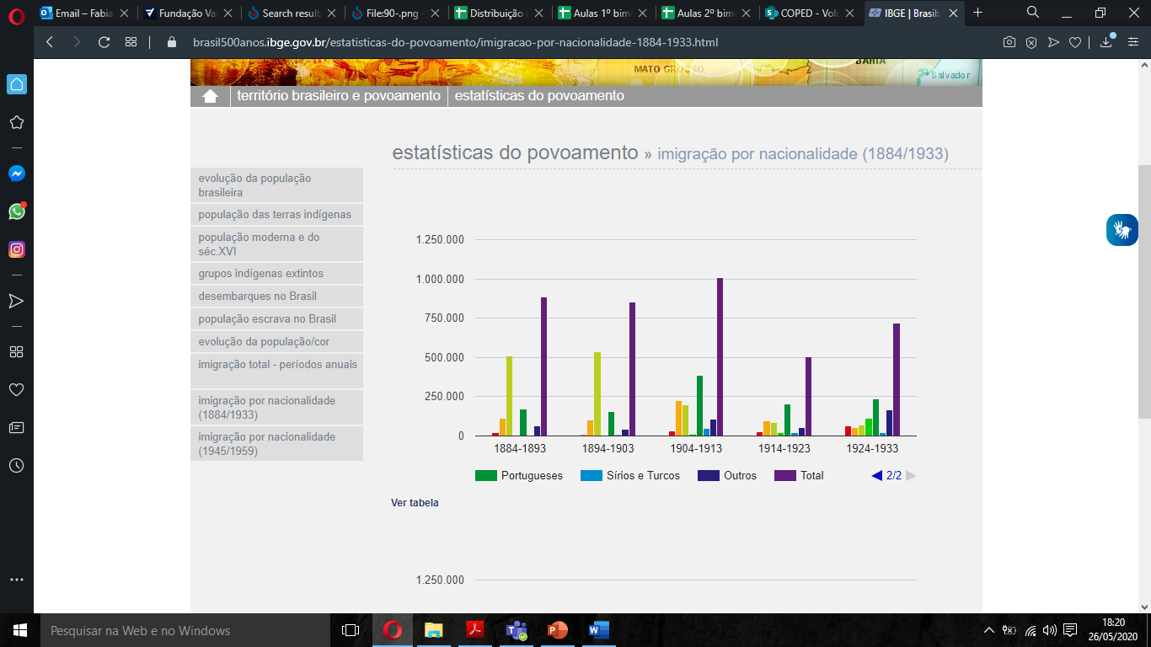
Imigração no Brasil
IBGE
Notes:
https://brasil500anos.ibge.gov.br/estatisticas-do-povoamento/imigracao-por-nacionalidade-1884-1933.html

Slide 13
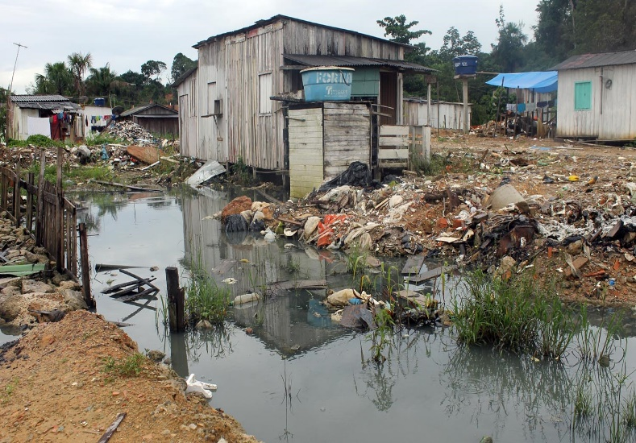
Problemas socioambientais na construção social brasileira
Quase 30% da população ainda não tem acesso à água tratada e somente 50,3% dos brasileiros dispõem de coleta de esgoto, aumentando ainda mais o já enorme problema de despejo de dejetos em áreas irregulares, como beiras de rios e córregos.
Certas vezes, esses problemas podem ser efeitos ou causas dos processos migratórios.
Fonte: Prefeitura de São Paulo, em: <https://www.prefeitura.sp.gov.br/cidade/secretarias/meio_ambiente/noticias/?p=233227>, Acesso em: 13/06/2020

Slide 14
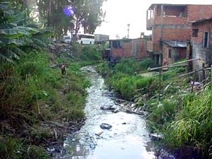
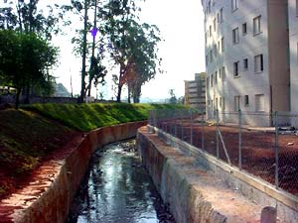
Problemas socioambientais na construção social brasileira
Nesse sentido, a organização da sociedade civil e do Poder Público é essencial para a melhoria das condições de vida nas cidades brasileiras.
Jardim Olinda (antes)
Jardim Olinda (depois)
Fonte: Prefeitura de São Paulo, em: <http://www9.prefeitura.sp.gov.br/albumdefotos/habitação /2007/jardim_olinda/index.php?i=2&l=Local%20depois%20da%20obra>, Acesso em: 13/06/2020

Slide 15
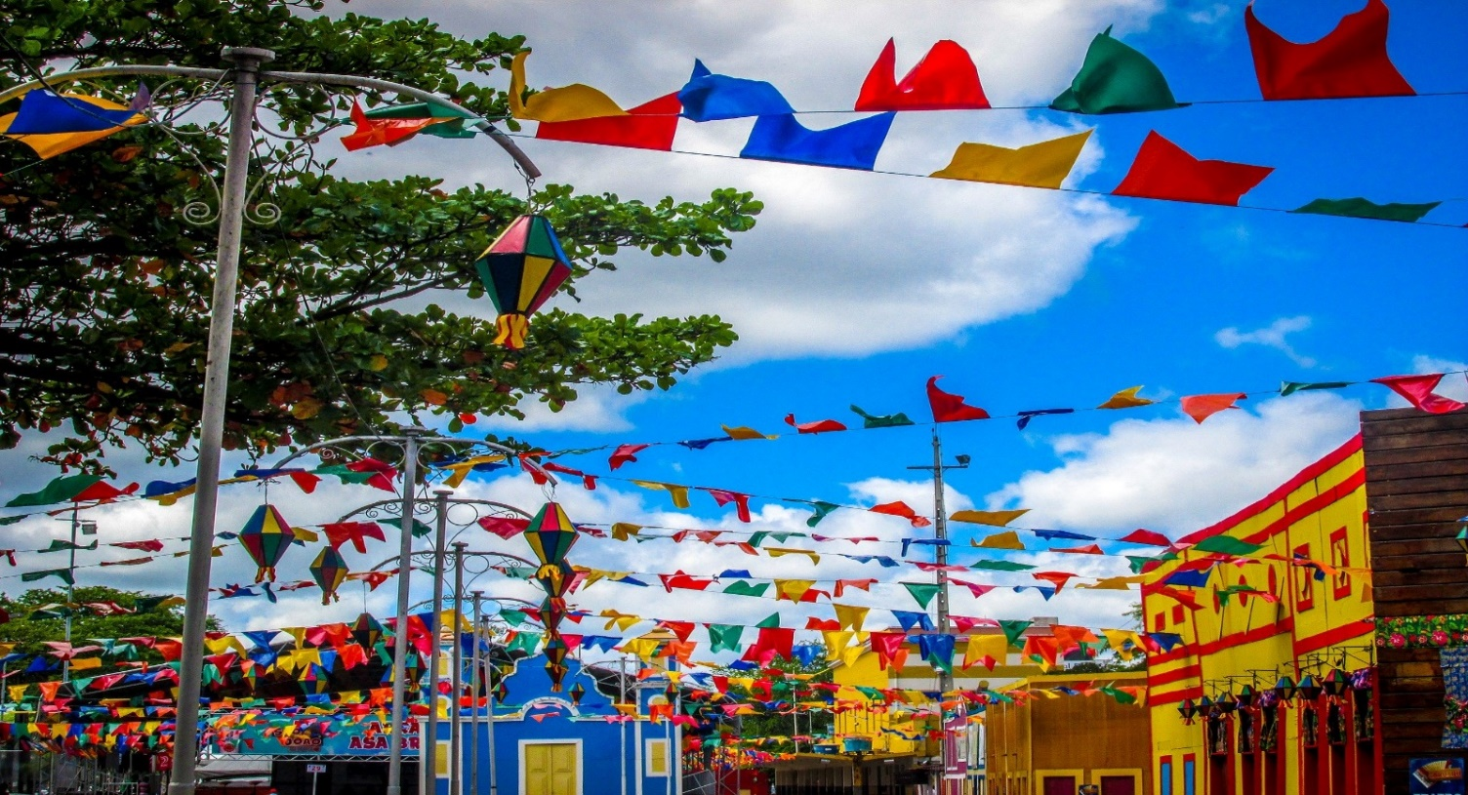
Pense!
Já parou pra pensar que somos formados, assim como o ambiente em que vivemos, por diversas culturas e povos, e que isso nos faz únicos?
O que você tem a dizer sobre isso?
© Pixabay
Notes:
https://pixabay.com/pt/photos/fasta-festa-junina-s%C3%A3o-jo%C3%A3o-1732297/

Slide 16
Sugestão de Atividade – Debate / Redação
Em que contextos você nota a presença da migração em seu cotidiano, nos espaços que você frequenta e vive, gerando riquezas culturais e sociais?
Existem problemas socioespaciais e socioambientais que são efeitos dos movimentos migratórios? O que podemos fazer em relação a esses problemas?

Slide 17
Conclusão
E aí, como foi a aula?
Lembre-se de que nosso tempo aqui é curto, então leve suas dúvidas e debates para além deste momento!
Obrigado pela participação!

